Slide 1
Методы математического моделирования в фотонике.
Введение в численные методы.
Подготовил Баранов А.
МФТИ
Кафедра фотоники
Г. Фрязино
21.09.2016
НТО «ИРЭ-Полюс»

Slide 2
План лекции
Число в представлении компьютера.
Решение нелинейных уравнений.
Численное дифференцирование.
Численное интегрирование.
Интерполяция.
Аппроксимация.
Работа с матрицами. Решение систем линейных уравнений.
Поиск собственных значений матриц.
Решение систем нелинейных уравнений.
НТО «ИРЭ-Полюс» <number>

Slide 3

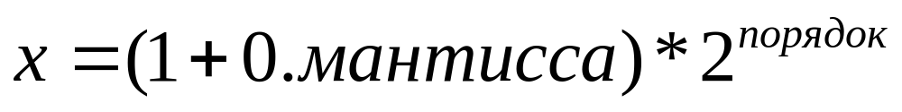
Число в представлении компьютера.
Информация на компьютере хранится в виде двоичного кода (в битах) с определенным типом данных:
Число с плавающей точкой:
Тип переменной | Обозначение | Интерпретация | Объем памяти
Логическая | Bool | Истина или ложь | 1 бит
Символьная | Char | Символ | Больше 8 бит
Целая | Int | Целое число | Больше 8 бит
Число с плавающей точкой | Float / Double | Действительное число | Больше 16 бит
НТО «ИРЭ-Полюс» <number>

Slide 4
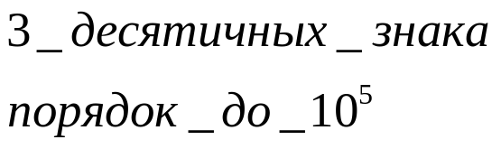

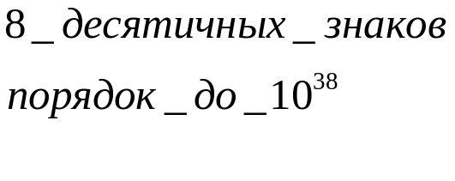

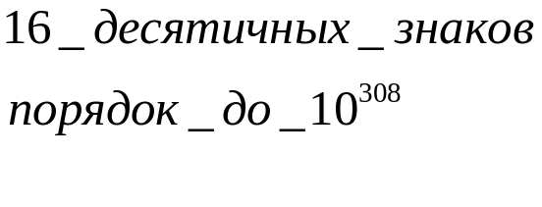

Числа с плавающей точкой
Число половинной точности (half)
Число одинарной точности (single)
Число двойной точности (double)
Существуют специальные обозначения бесконечности (Inf)
и не-числа (NaN)
НТО «ИРЭ-Полюс» <number>

Slide 5
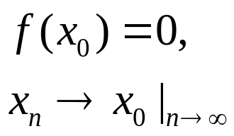
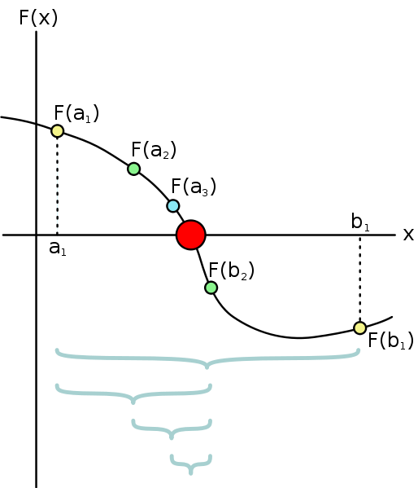
Решение нелинейных уравнений
Численное решение нелинейного уравнения подразумевает построение процесса:
Метод половинного деления (дихотомии)
НТО «ИРЭ-Полюс» <number>

Slide 6
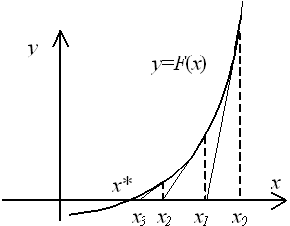
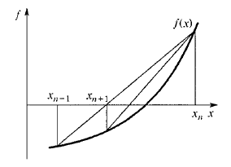
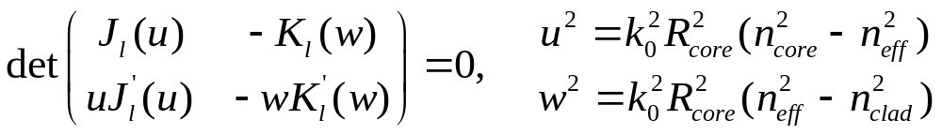
Решение нелинейных уравнений
Метод Ньютона Метод хорд
Пример – характеристическое уравнение
НТО «ИРЭ-Полюс» <number>

Slide 7
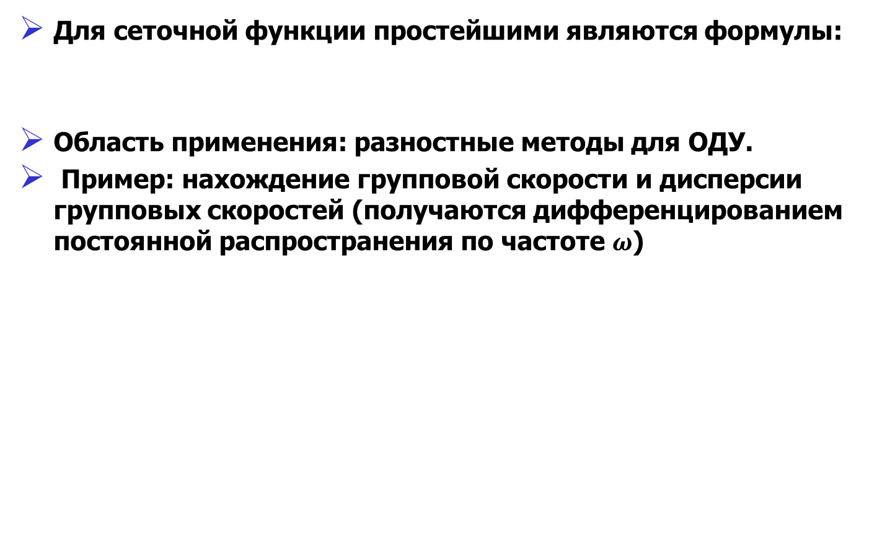
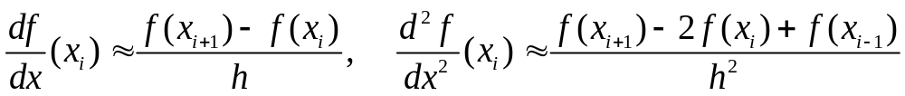
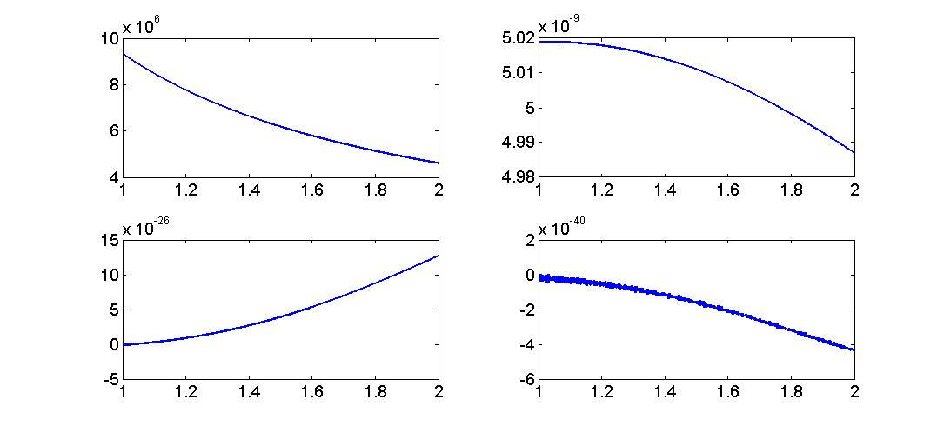




Численное дифференцирование
Длина волны [мкм]
Длина волны [мкм]
Длина волны [мкм]
Длина волны [мкм]
НТО «ИРЭ-Полюс» <number>

Slide 8
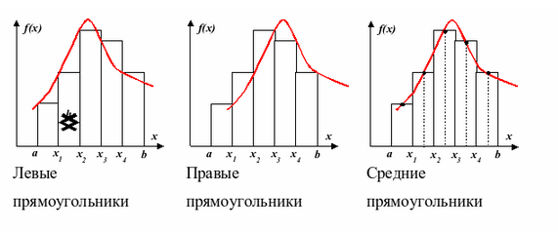
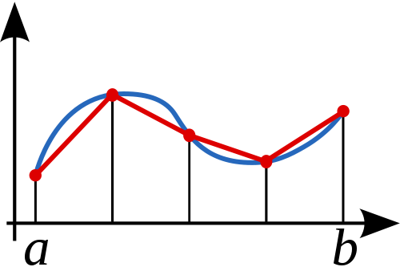
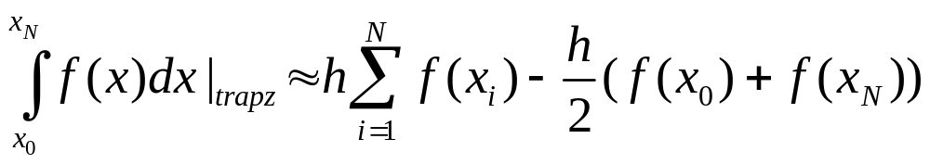
Численное интегрирование.
Метод прямоугольников
Метод трапеций
НТО «ИРЭ-Полюс» <number>

Slide 9
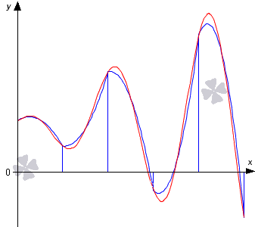
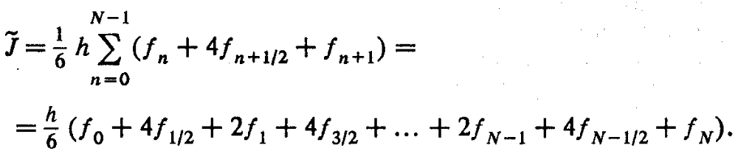
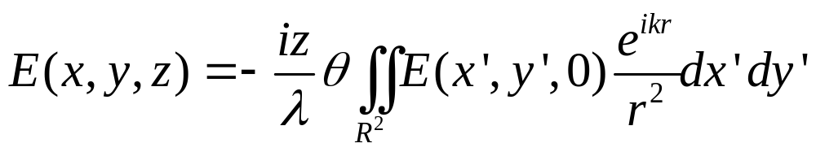
Численное интегрирование
Метод Симпсона (парабол)
Пример: интегрирование неаналитических функций (форма импульса, спектр), скалярная теория дифракции с помощью выражения Рэлея-Зоммерфельда
НТО «ИРЭ-Полюс» <number>

Slide 10
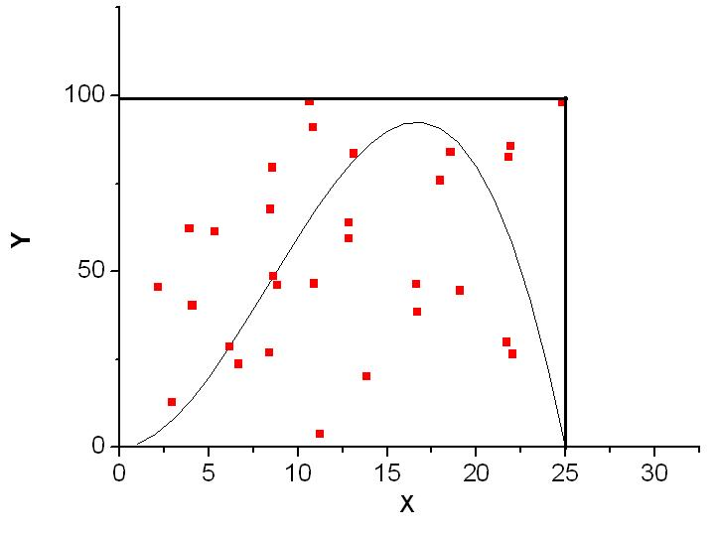
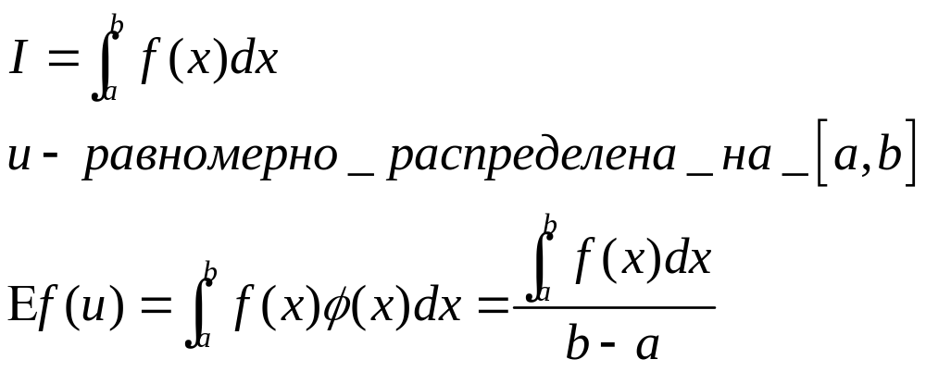
Интегрирование методом Монте-Карло
Метод интегрирования
Монте-Карло не подразумевает
Разбиение области на части.
Область применения – квантовая механика (уравнение Шредингера много частичной задачи)
НТО «ИРЭ-Полюс» <number>

Slide 11
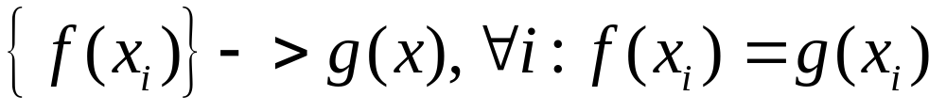
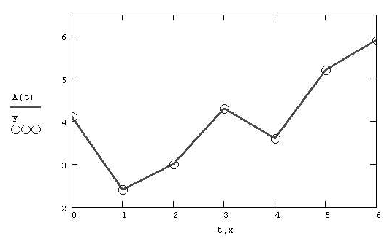
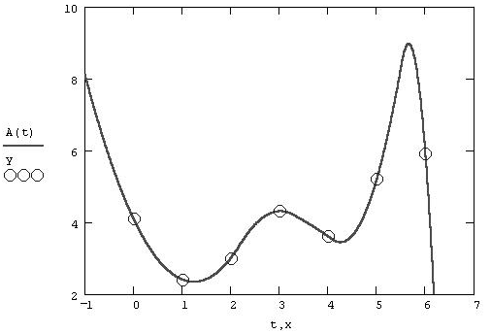
Интерполяция
Интерполяцией называется продолжение значений сеточной функции между узлами сетки.
Область применения – работа с неаналитическими сеточными функциями (профиль волокна, сечения)
НТО «ИРЭ-Полюс» <number>

Slide 12
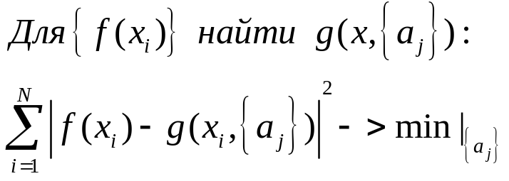

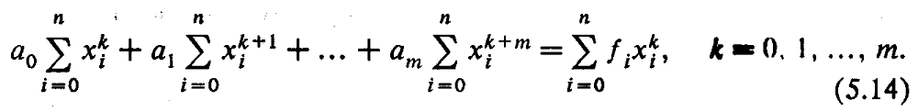
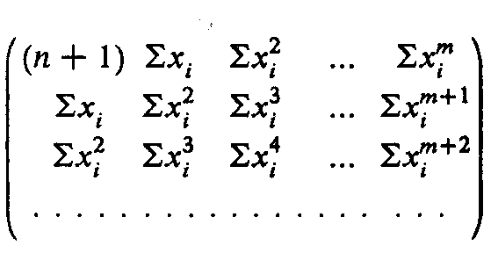
Аппроксимация
Задача аппроксимации - поиск функции g(x), минимально отклоняющейся от заданных значений f(x_{i}):
Аппроксимация полиномом
Область применения – обработка экспериментальных результатов
НТО «ИРЭ-Полюс» <number>

Slide 13
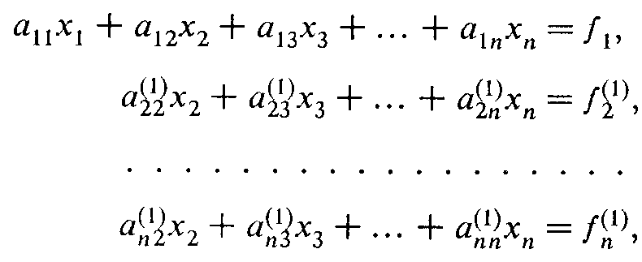

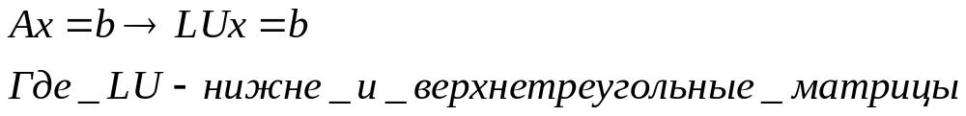
Решение систем линейных уравнений
Точный метод (алгоритм Гаусса)
Итерационные методы:
Решение с помощью обратной матрицы при большом размере матрицы неэффективно!
Самые продвинутые современные методы – факторизация матрицы (библиотека LAPACK),
Область применения – вспомогательный инструмент для решения ОДУ, решение вариационных задач
НТО «ИРЭ-Полюс» <number>

Slide 14
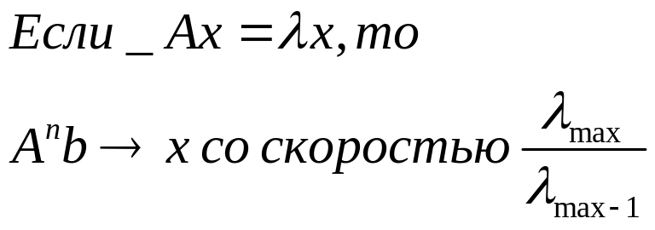

Поиск собственных значений матрицы
Характеристическое уравнение для поиска собственных значений больших матриц крайне неэффективно.
Основным способом поиска собственных значений больших матриц являются итерационные методы:
Самым продвинутый методом является итерационный метод Арнольди (библиотека ARPACK), основанный на ортогонализации подпространства Крылова
Область применения – нахождение собственных функций дифференциальных операторов, вариационные методы
НТО «ИРЭ-Полюс» <number>

Slide 15
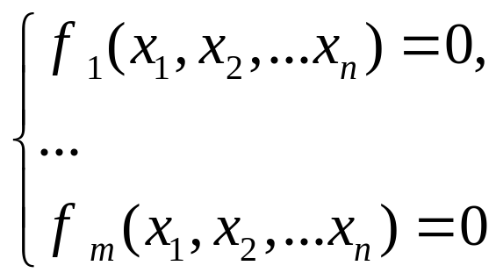
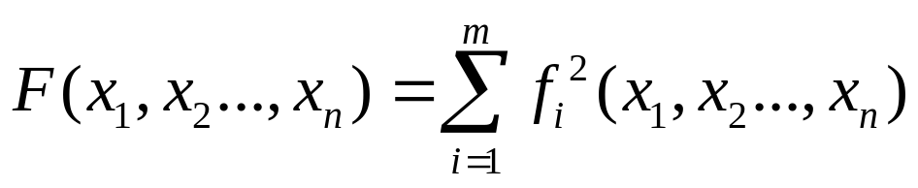
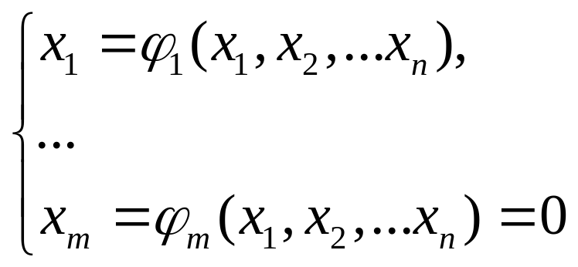
Решение систем нелинейных уравнений
Задача поиска решения системы нелинейных уравнений:
может быть сведена к задаче поиска минимума функции:
Лучшим способом решения являются итерационные методы, необходимо преобразовать систему к виду:
НТО «ИРЭ-Полюс» <number>

Slide 16
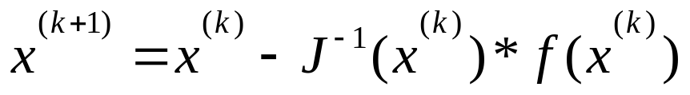
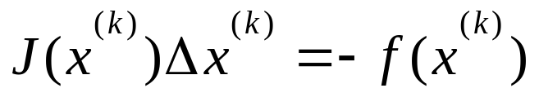
Решение систем нелинейных уравнений
Метод Ньютона - метод итераций, который идеологически повторяет метод Ньютона решения нелинейных уравнений:
Для реализации алгоритма, вышенаписанная форма не эффективна, лучше привести алгоритм к следующему виду:
Особенности метода Ньютона:
  Квадратичная сходимость
  Необходимо хорошее начальное приближение
  Необходимо вычисление матрицы Якоби, если функции f(x) неаналитические, то приходится делать приближение матрицы Якоби по разностной схеме
  Для каждой итерации необходимо решать систему линейных уравнений
  Обычно хватает 10 -20 итераций для достижения разумной точности (10⁻⁶)
НТО «ИРЭ-Полюс» <number>

Slide 17
Литература
Косарев В.И. “12 лекций по вычислительной математике (вводный курс)”.
НТО «ИРЭ-Полюс» <number>

